Slide 1

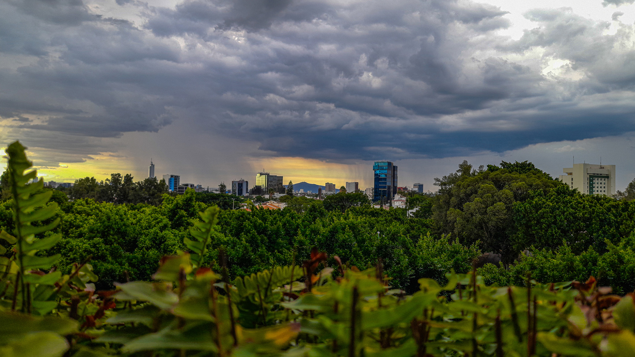


Situación Actual y Perspectivas Climáticas para el mes de mayo 2026
Instituto de Astronomía y Meteorología
Guadalajara, Jalisco, 4 de mayo de 2026

Slide 2

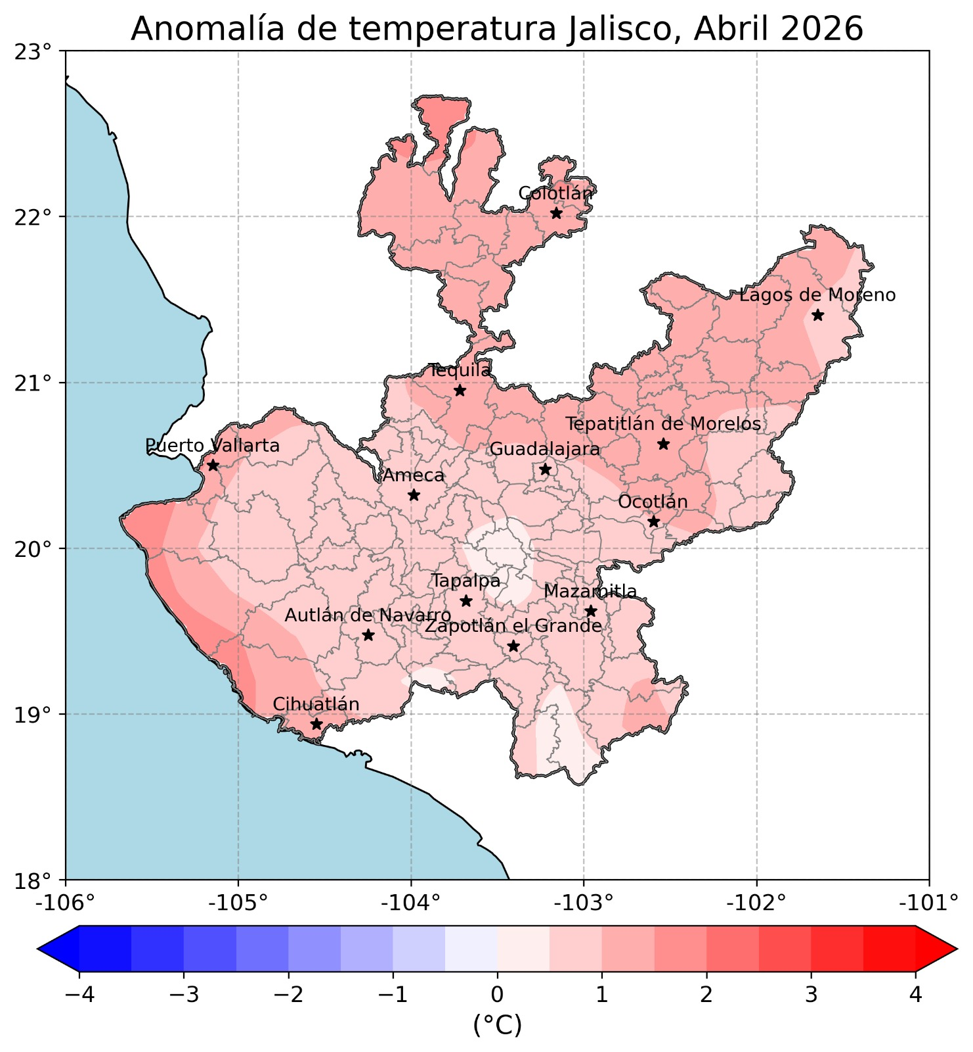
Abril– anomalía precipitación AMG
Ciudad | Anomalía de temperatura (°C)
Guadalajara | 0.9
Autlán de Navarro | 0.8
Ocotlán | 1.0
Colotlán | 1.4
Lagos de Moreno | 1.0
Zapotlán el Grande | 0.7
Puerto Vallarta | 1.4
Cihuatlán | 1.2
Tepatitlán de Morelos | 1.1
Ameca | 0.7
Tapalpa | 0.6
Tequila | 1.2
Mazamitla | 0.6

Slide 3
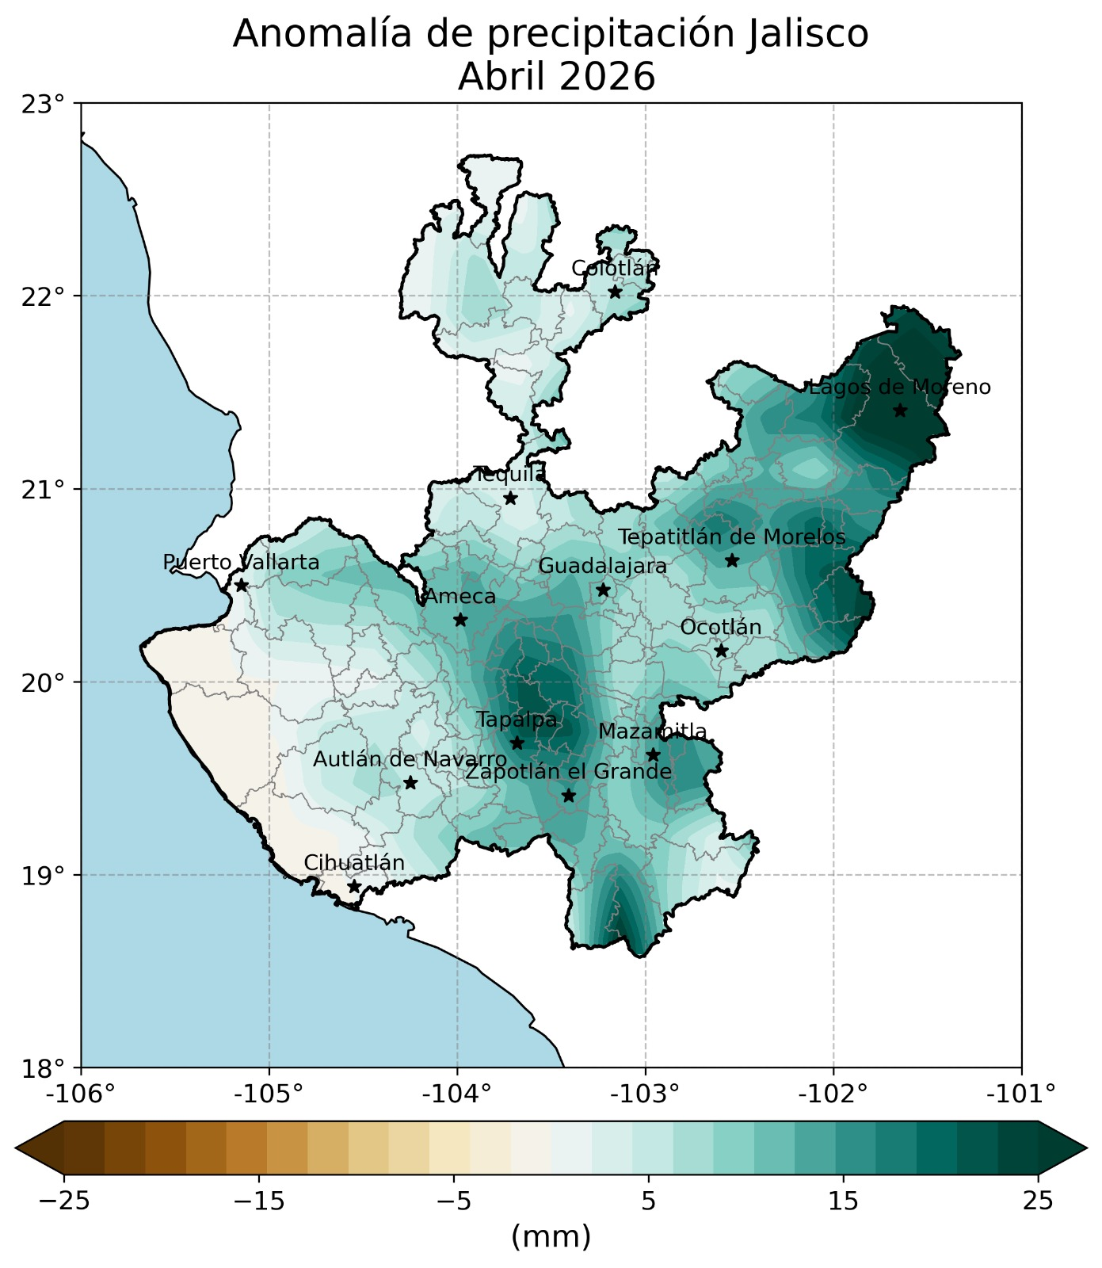
Abril– anomalía precipitación AMG
Ciudad | Anomalía de precipitación (mm)
Guadalajara | 10.2
Autlán de Navarro | 6.0
Ocotlán | 7.6
Colotlán | 6.3
Lagos de Moreno | 29.7
Zapotlán el Grande | 14.6
Puerto Vallarta | 2.1
Cihuatlán | 0.0
Tepatitlán de Morelos | 13.0
Ameca | 12.4
Tapalpa | 18.5
Tequila | 3.7
Mazamitla | 13.6

Slide 4
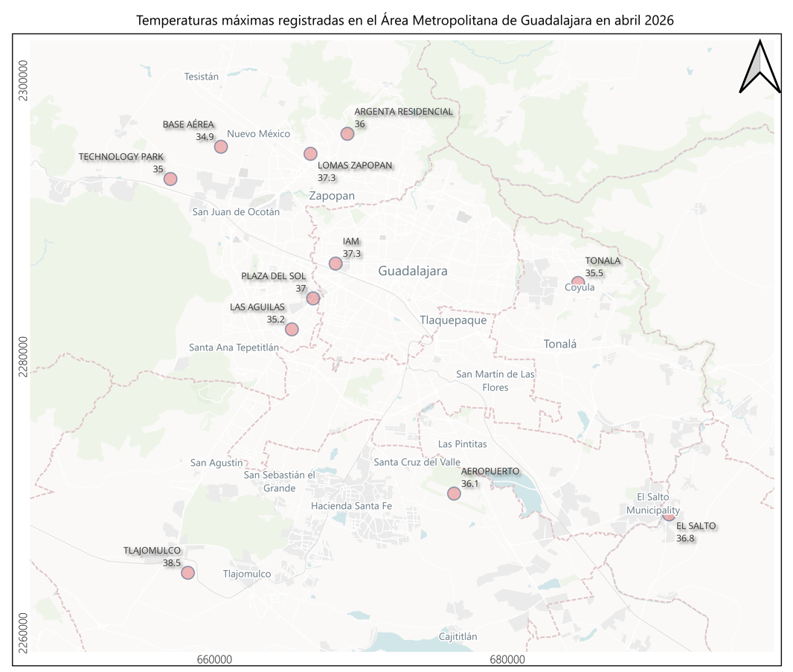
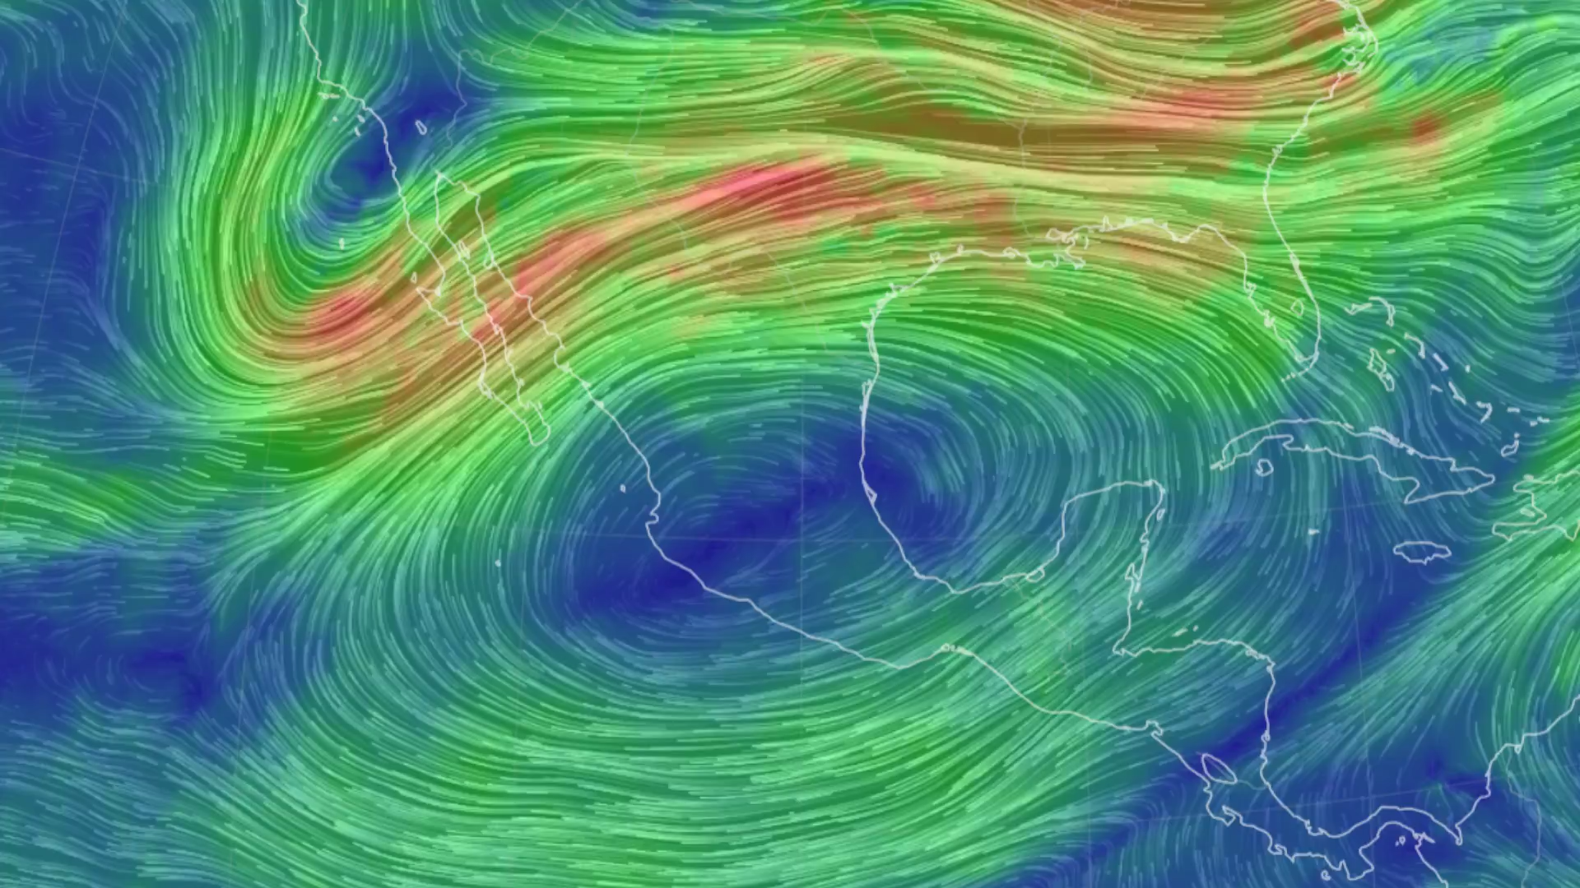
Abril- anomalía de temperatura AMG
Simulación del sistema anticiclónico en el centro y occidente México abril 2026 fuente: https://earth.nullschool.net/es/

Slide 5
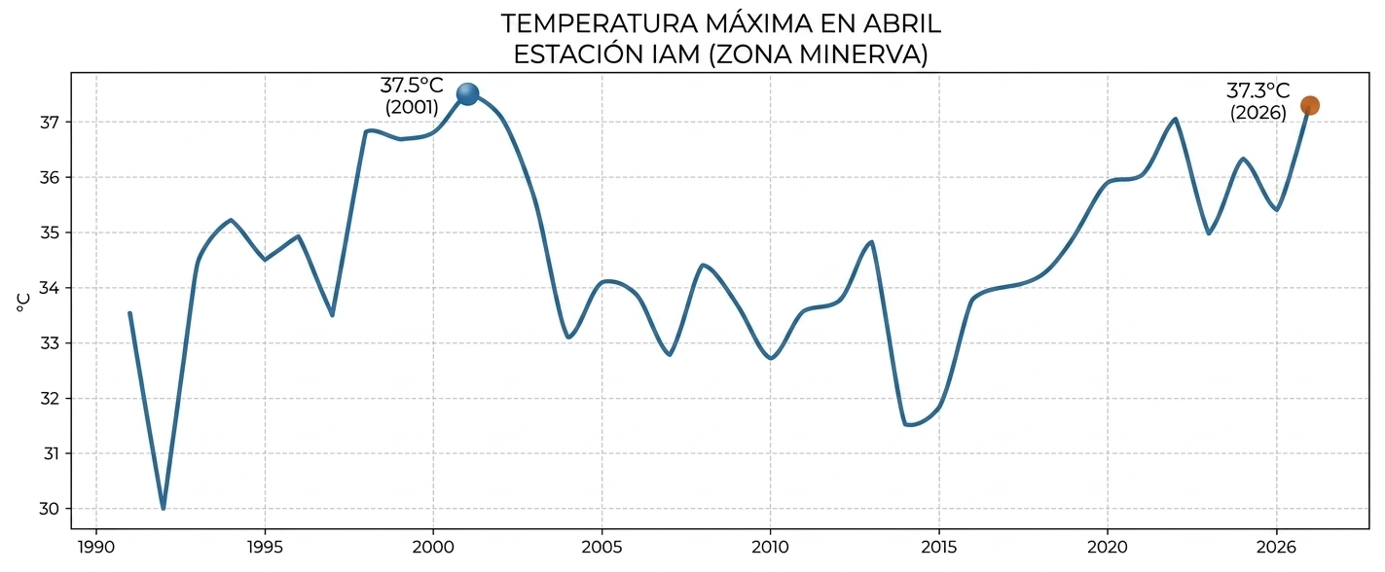
Climatología de la temperatura en abril
Guadalajara en la estación del IAM.
La climatología de temperatura máxima en la estación del IAM para el mes de abril es de 34.3 grados Celsius
El récord de temperatura máxima para el mes de abril en la estación del IAM corresponde al año 2001 con 37.5 grados Celsius.
Para el año 2026 los días 29 y 30 la estación alcanzó los 37.3 grados Celsius.
Abril del 2026 se posiciona como uno de los más cálidos en los últimos 35 años en Guadalajara.

Slide 6
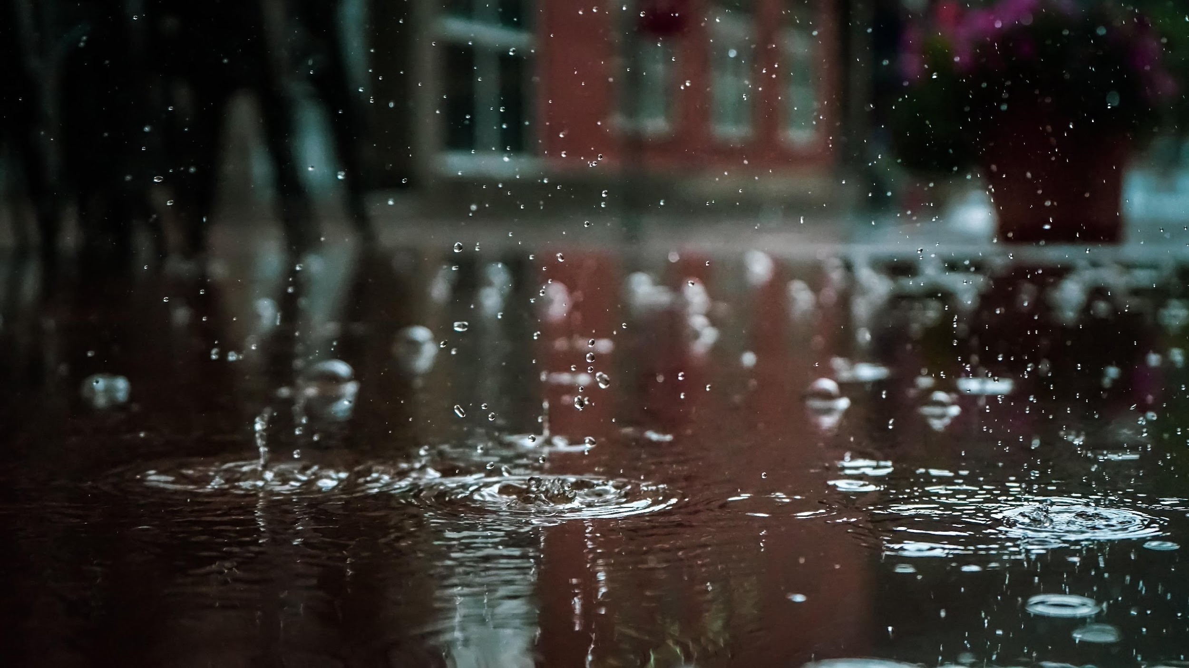
Perspectiva Climática
Mayo 2026

Slide 7
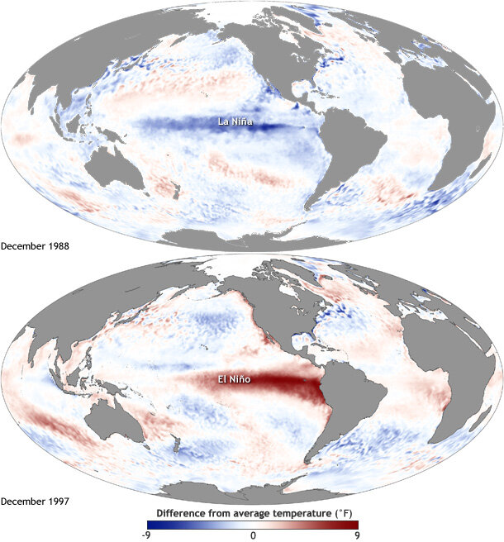
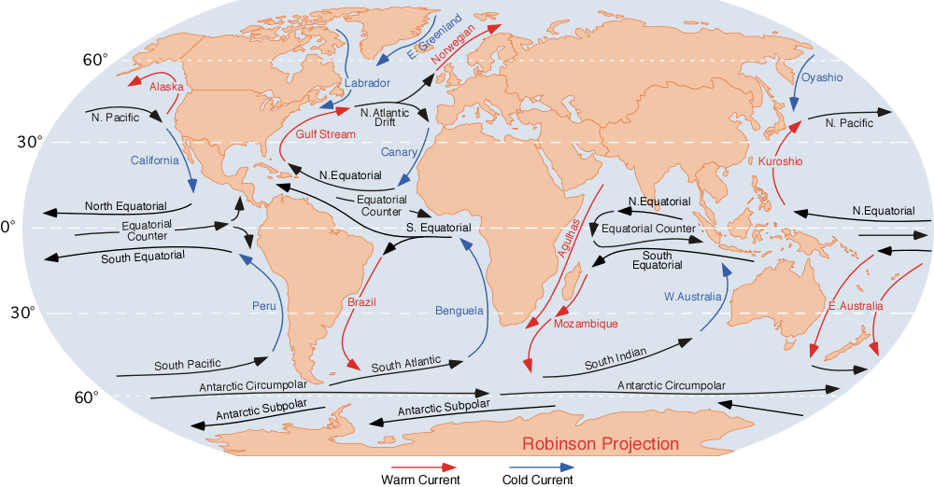
El Niño – Oscilación del Sur

Slide 8
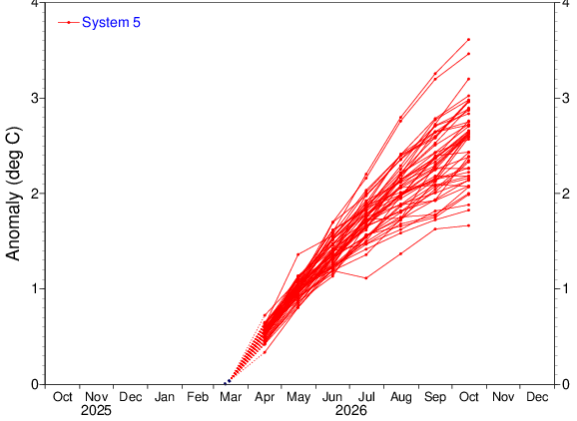
El Niño – Oscilación del Sur
El Niño
2015
90 %
Anomalía de la TSM (ºC) | Clasificación
0.5 – 1.0 | débil
1.0 – 1.5 | moderado
1.5 – 2.0 | fuerte
> 2.0 | muy fuerte

Slide 9
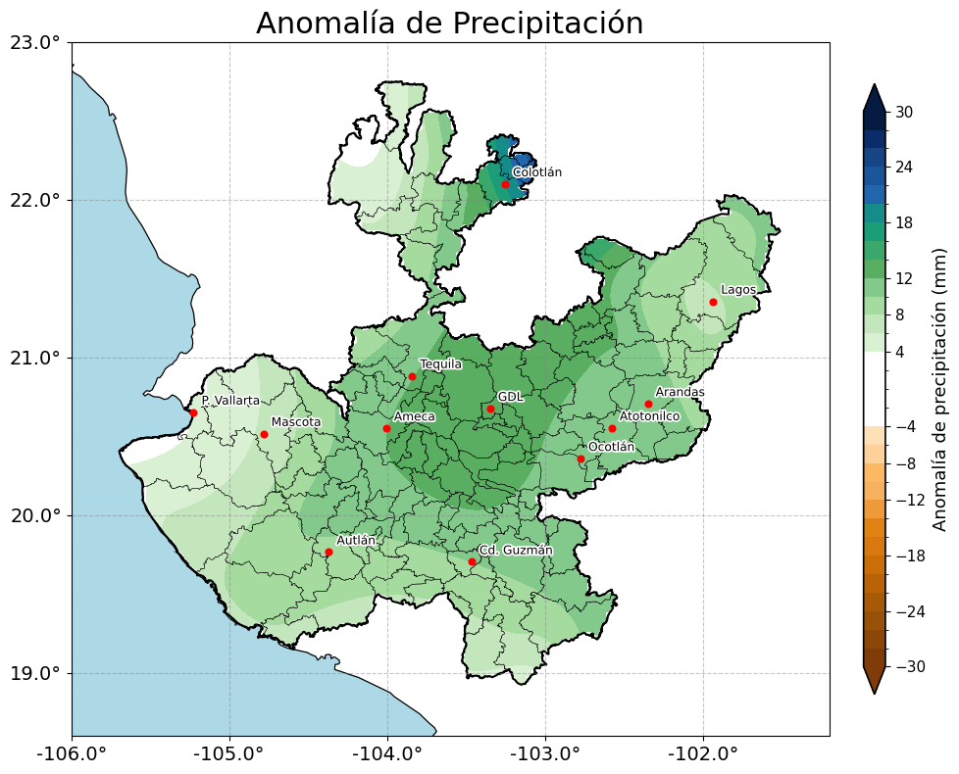
Anomalías de Precipitación Mayo

Slide 10
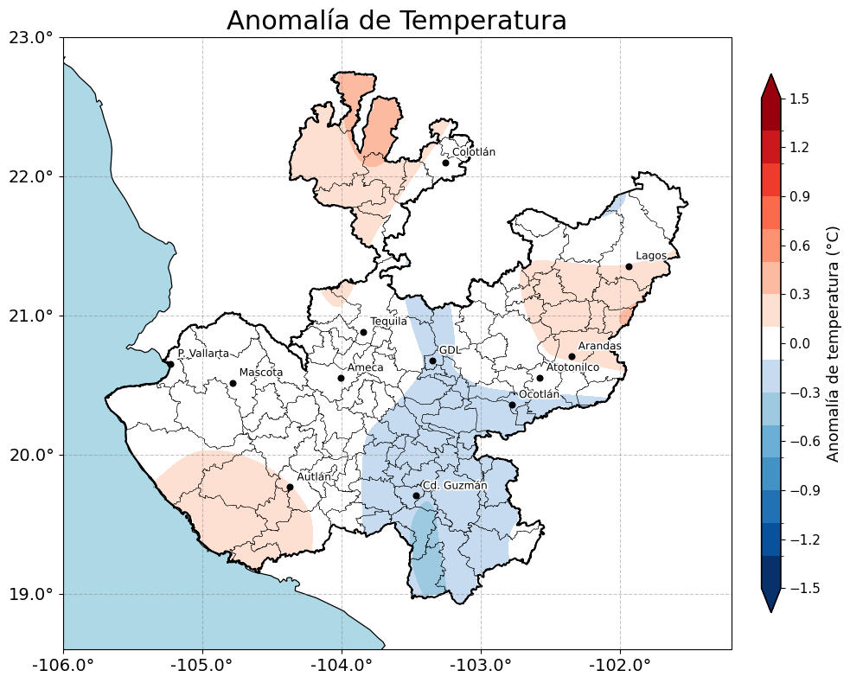
Anomalías de Temperatura Mayo
NOAA (2018)
SMN (2022)

Slide 11
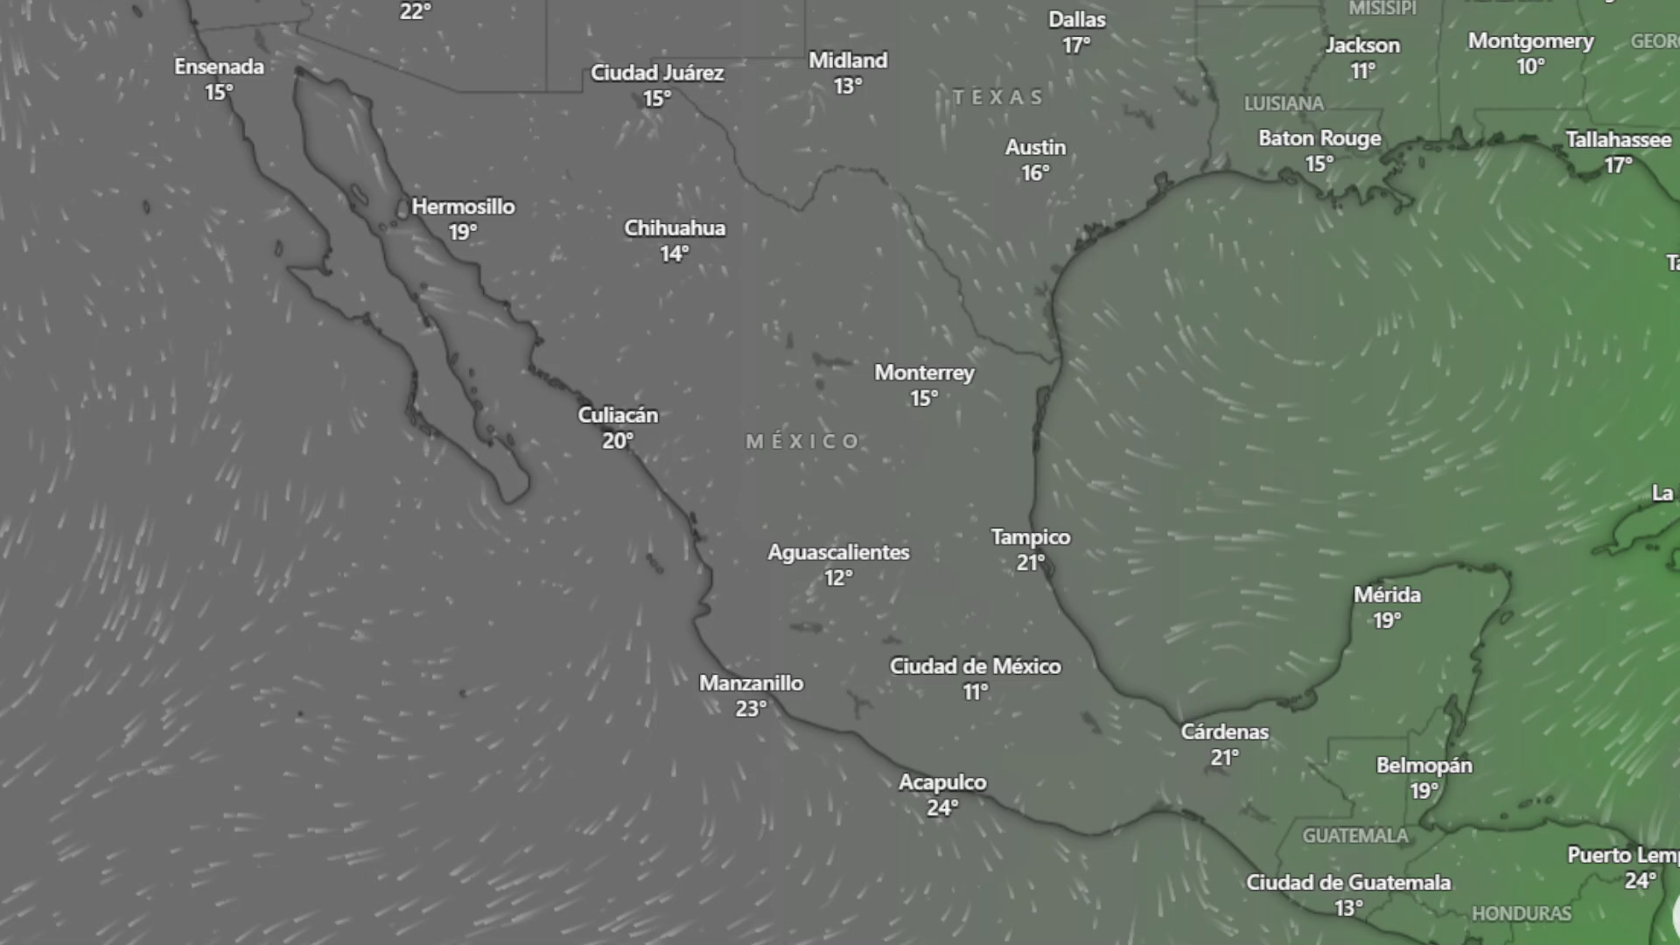
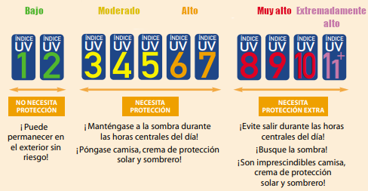
Recomendaciones
Mayo es el mes más cálido del año; Índice U.V muy alto e incluso extremo de 11:00 am a 5:00 pm.
Mantenerse hidratado, evitar exponerse de manera directa a la radiación solar, utilizar protección (bloqueador, sombrero, manga larga).
Estar atento a las alertas de Radar Doppler y pronósticos diarios.

Slide 12
Dr. Mauricio López Reyes
mauricio.lopez@academicos.udg.mx
M.C. Julio Zamora
julio.zamora@cucei.udg.mx
Geog. Carlos Román C.
geogcarlosroman@gmail.com
La información con acción salvan vidas
http://iam.cucei.udg.mx/

